Slide 1
Örnek Projeler: Yapısal Titreşim Kontrolü

Slide 2
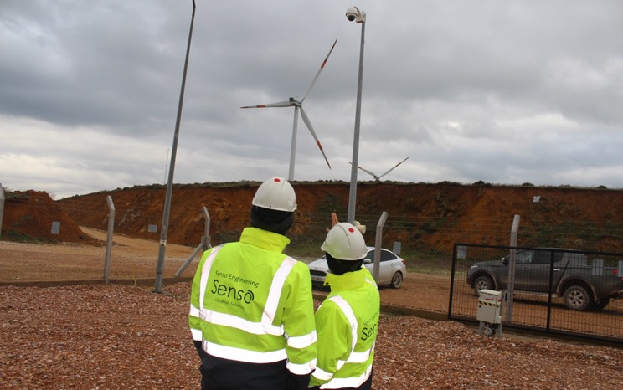
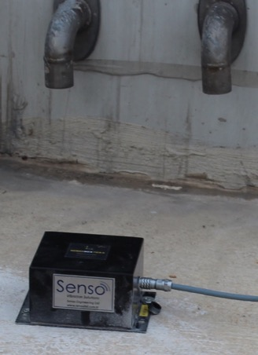
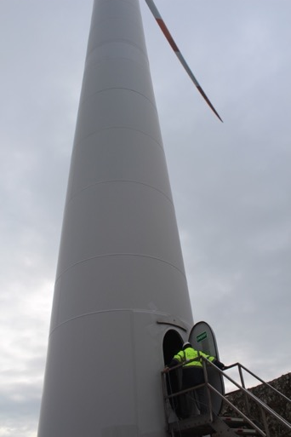
İşveren
Proje : Rüzgar Türbinlerinde Yapısal Kontrol
Proje Lokasyonu : Türkiye
Proje Yılı : 2018
İşveren : Akenerji, Türkiye
İşin Tanımı : Senso Mühendislik tarafından rüzgar türbinlerinde gerçek zamanlı ivme ve deplasman ölçümleri yapılmıştır. Bu ölçümler bilgisayar modelleri ile birleştirilerek, türbinlerin yapısal güvenlikleri belirlenmiştir. Saha ölçümlerinden elde edilen veriler, türbinlerin gerçekçi bilgisayar simülasyonları ve senaryo analizleri için kullanılmıştır.
[Türkiye]

Slide 3
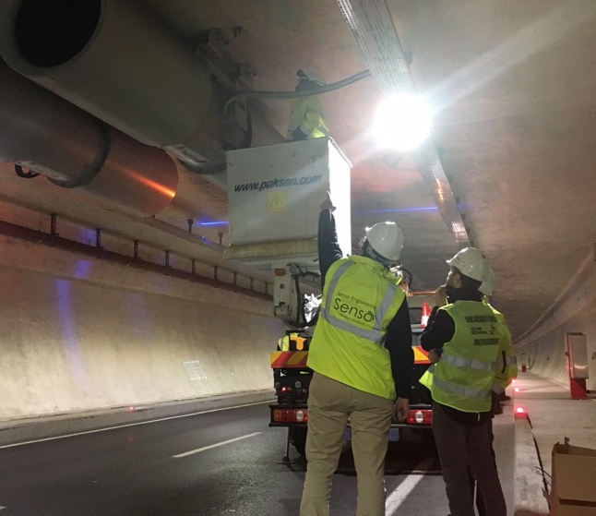
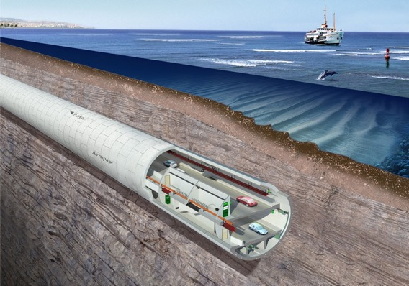
İşveren
Proje : Avrasya Tüneli | Jet Fanlarda Titreşim İzolasyonu
Proje Lokasyonu : İstanbul, Türkiye
Proje Yılı : 2018
İşveren : Egis Group
İşin Tanımı : Tünel içerisinde kullanılan jet fanların yapı ile etkileşimi, hem yapıyı hem de fanları korumak için titreşimlerden izole edilmiştir.
[Türkiye]
Titreşim izolatörlerinin tasarımı Senso Mühendislik tarafından yapılmış, fanların üzerine yerleştirilen sensörler ile de ölçümler yapılarak izolasyon sisteminin etkinliği ölçülmüş ve kanıtlanmıştır.

Slide 4
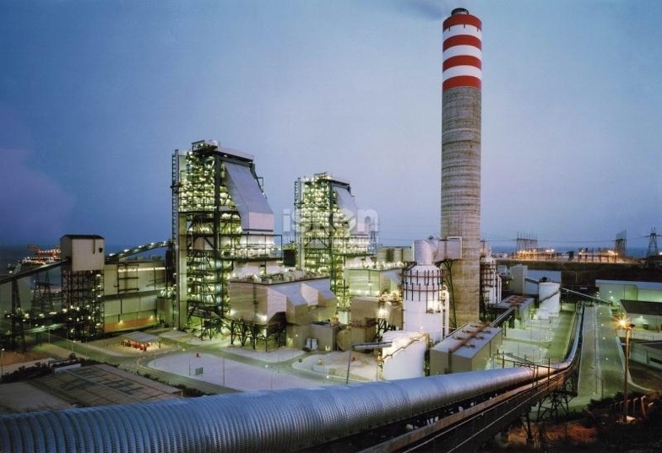
İşveren
Proje : İSKEN | ID Fan Temeli Titreşim Ölçümleri
Proje Lokasyonu : Adana, Türkiye
Proje Yılı : 2016
İşveren : Howden Axial Fans, Danimarka
İşin Tanımı : Howden Axial Fans ve İSKEN Sugözü Termik Santarli için, ID fana ait betonarme temelin rijitliğinin saptanması amacı ile fanda titreşim ölçümleri yapılmıştır. Proje, santralin bakıma girdiği günde ve çok kısa bir sürede, planlanan zaman içerisinde gerçekleştirilmiştir. Ölçümler, makinalar ve makine temellerinin titreşimlerini ölçebilecek özelliklerde ivmeölçerler ile yapılmıştır. Senso Mühendislik ölçümleri, ID fan temel tasarımı için kullanılmıştır.
[Danimarka]

Slide 5
Örnek Projeler: Yapı Sağılığı İzleme

Slide 6
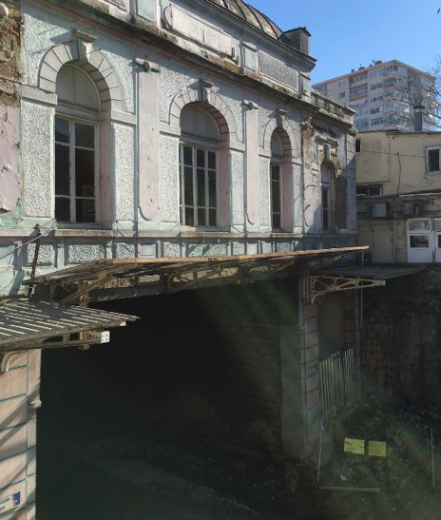
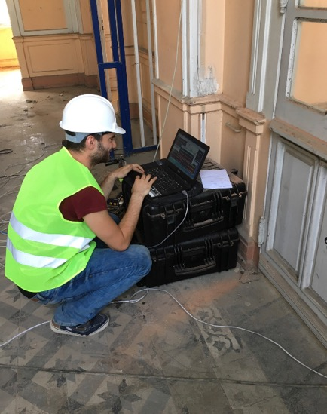
Selected Projects
İşveren
Proje : Marmaray Projesi | Göztepe İstasyonu Yapı Sağlığı İzleme
Proje Lokasyonu : İstanbul, Türkiye
Proje Yılı : 2016
İşveren : OBS Mühendislik ve Obrascón Huarte Lain (OHL)
İşin Kapsamı : İnşaat sahası içerisinde yer alan tarihi yapıda ivme ve deplasman ölçüm sensörleri yerleştirilerek sürekli izleme yapılmıştır. Bu sensörler ile, mevcut yapıdaki çatlakların inşaat çalışmaları ve bu sırada meydana gelen depremlerde ne duruma geldikleri tespit edilmiştir.
[Türkiye]

Slide 7
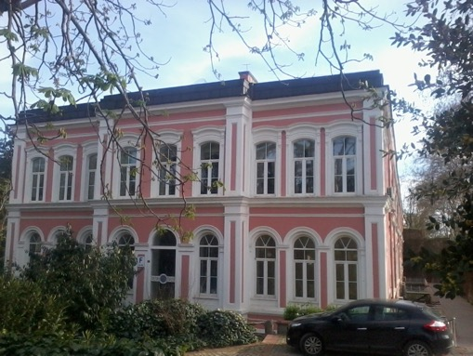
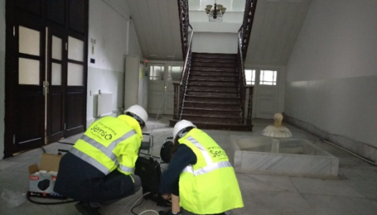
Proje : Yıldız Sarayı Binaları
Proje Lokasyonu : İstanbul, Türkiye
Proje Yılı : 2017
İşveren : Promim Restorasyon
İşin Tanımı : 3 farklı tarihi yapıda serbest titreşim ölçümleri ve operasyonel modal analiz yapılmıştır. Bu veriler daha sonra tasarım ofisi tarafından yapısal modellerin kalibrasyonunda kullanılmıştır.

Slide 8
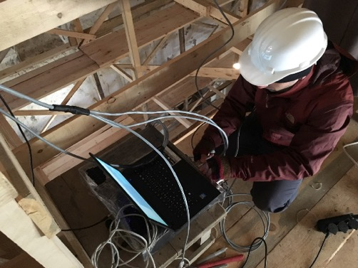
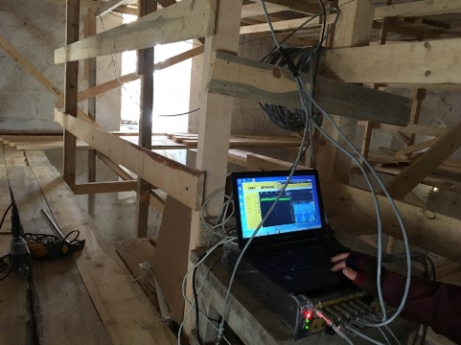
İşveren
Proje : Barhal Klisesi | Operasyonel Modal Analiz
Proje Lokasyonu : Artvin, Türkiye
Proje Yılı : 2016
İşveren : Gürsoy Grup Restorasyon
İşin Kapsamı : 9th yüzyıl yapımı olan klişede operasyonel modal analiz çalışmaları yapılmıştır. Yapılan ölçümlerde elde edilen veriler, yapısal anliz ve hasar tespit çalışmalarında kullanılmıştır.
[Türkiye]

Slide 9
Örnek Projeler: Kabul Deneyleri

Slide 10
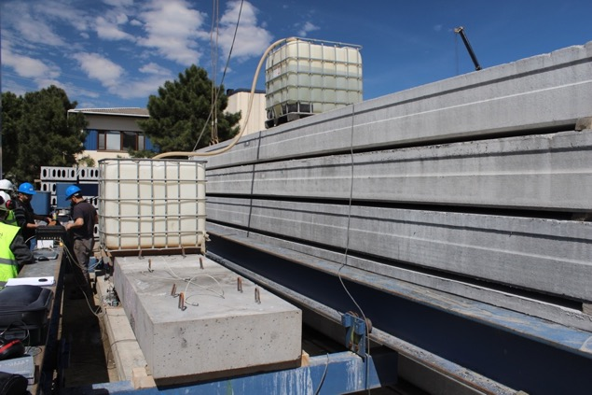
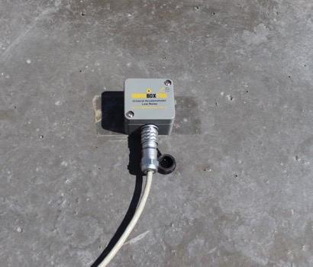
Proje : Avrasya Tüneli | Alt Tabliye Kabul Deneyleri
Proje Lokasyonu : İstanbul, Türkiye
Proje Yılı : 2015
İşverem : Yapı Merkezi & SK
İşin Tanımı : Avrasya Tüneli’nin alt tabliyesinde inşaat yönteminden dolayı betonarme tasarımın değiştirilmesi gerekmiştir. Yeni tasarımın kontrol edilmesi için Senso tarafından tam ölçekli saha deneyleri gerçekleştirilmiştir. Bu deneylerde numune çevrimsel yükler ile yüklenerek tabliye titreşim ve deplasmanları ölçülmüştür. Senso tarafından elde edilen sonuçlara dayanarak, tünel alt tabliyesi güvenli bir şekilde inşa edilmiştir.
İşveren
[Türkiye]

Slide 11
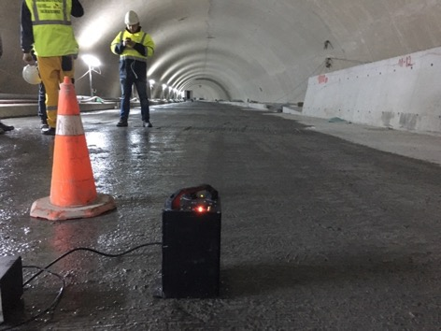
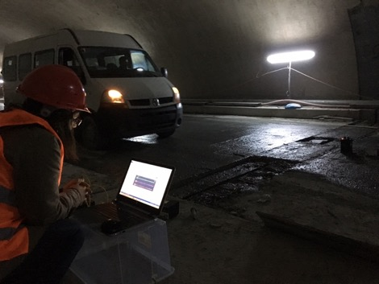
Proje : Avrasya Tüneli | Üst Tabliye Titreşim Kontrolü Deneyler,
Proje Lokasyonu : İstanbul, Türkiye
Proje Yılı : 2014
İşveren : Yapı Merkezi & SK
İşin Tanımı : Tünel üst tabliyesi tünel çeperine guseler ile oturmaktadır. Üst tabliyenin bu guselere oturması titreşim önleyici doğal kauçuk bir yastık ile yapılmaktadır. Bu yastıkların tasarımı Senso Mühendislik tarafından yapılmıştır. Üretimin ve inşaatın arkasından, yine Senso Mühendislik tarafından geliştirilen yerinde deney prosedürü ile farklı araçlar geçirilerek tabliye titreşimleri ölçülmüş ve tasarımın kontrol ve kabulü yapılmıştır.
İşveren
[Türkiye]

Slide 12
Örnek Projeler: Yapısal Analiz

Slide 13
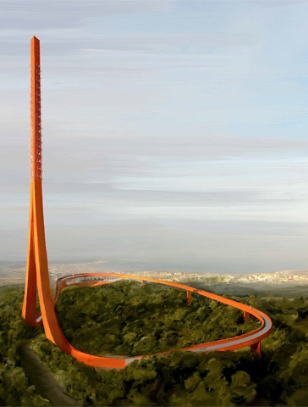
İşveren
Proje : Çanakkale Dijital Anten Kulesi | Titreşim Kontrolü
Proje Lokasyonu : Çanakkale, Türkiye
Proje Yılı : 2014
İşveren : IND International Design
İşin Tanımı : Türkiye’nin ilk dijital anten kulesi olan Çanakkale Anten Kulesi’nin kutu kesiti İntaç Mühendislik tarafından tasarlanmıştır. 103m yükseklikteki anten kulesine ait CFD rüzgar analizleri ve sismik tehlike analizleri Senso Mühendislik tarafından yapılmış, statik projeye temel teşkil eden rüzgar ve deprem yükleri Senso Mühendislik tarafından hesap edilmiştir.
[Hollanda]

Slide 14
İşveren
Proje : Gabala Stadyumu | Rüzgar ve Deprem Yük Hesapları
Proje Lokasyonu : Gabala, Azerbaycan
Proje Yılı : 2013
İşveren : İntaç İnşaat Mühendislik
İşin Tanımı : Azerbaycan’ın Gabala kentine ait futbol stadyumu, İşveren tarafından tasarlanmıştır. Bu stadyuma ait deprem ve rüzgar yükleri, Senso mühendislik tarafından hesaplanarak temin edilmiştir. Deprem yükleri için bölgesel depremselliği dikkate alan Olasılıksal Deprem Tehlike Analizleri yapılmış, rüzgar yüklerinin tespiti için ise CFD rüzgar akış analizleri gerçekleştirilmiştir.
[Türkiye]

Slide 15
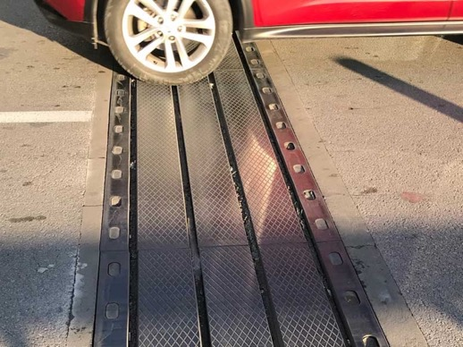
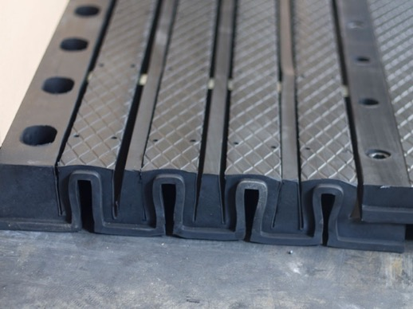
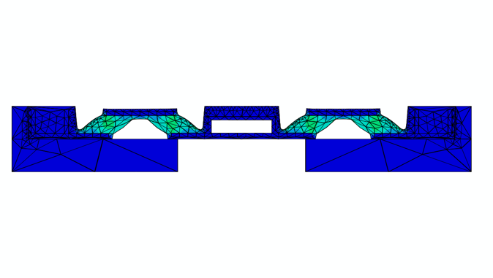
İşveren
Proje : Otoyol Köprüleri| Genleşme Derzi Bilgisayar Simülasyonları
Proje Lokasyonu: Istanbul, Turkey
Proje Yılı : 2017
İşveren : Arsan, Türkiye
İşin Tanımı : Arsan gerek Türkiye ve gerekse Avrupa’da otoyol köprülerinde kullanılan genleşme derzleri üretmektedir. Farklı boyut ve özelliklerdeki bu derzlerin deplasman ve kuvvet değerleri, Senso Mühendislik tarafından gerçekleştirilen sonlu elemanlar analizleri ile yapılmıştır. Bu analiz sonucunda farklı trafik ve ısıl değişim yük kombinasyonları altında genleşme derzlerinde çelik ve doğal kauçuk malzemelerinin davranışları incelenerek raporlanmıştır.
[Türkiye]

